Slide 1
Kaspi DataLab
Финальная работа
Багдатов Ахмедияр

Slide 2
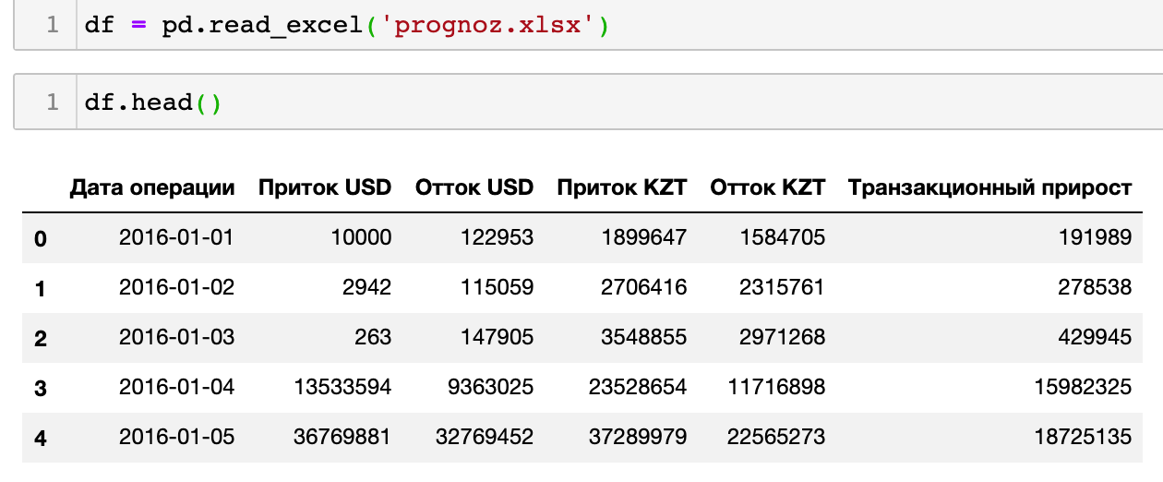
Прогнозирование депозитного транзакционного прироста
В этой задаче буду использовать эконометрические модели: ARIMA (ARMA, SARIMA), которые предназначены для анализа временных рядов.
так как, предоставленные данные представляют собой серию наблюдений на каждый день в течении двух лет
Задача #1

Slide 3
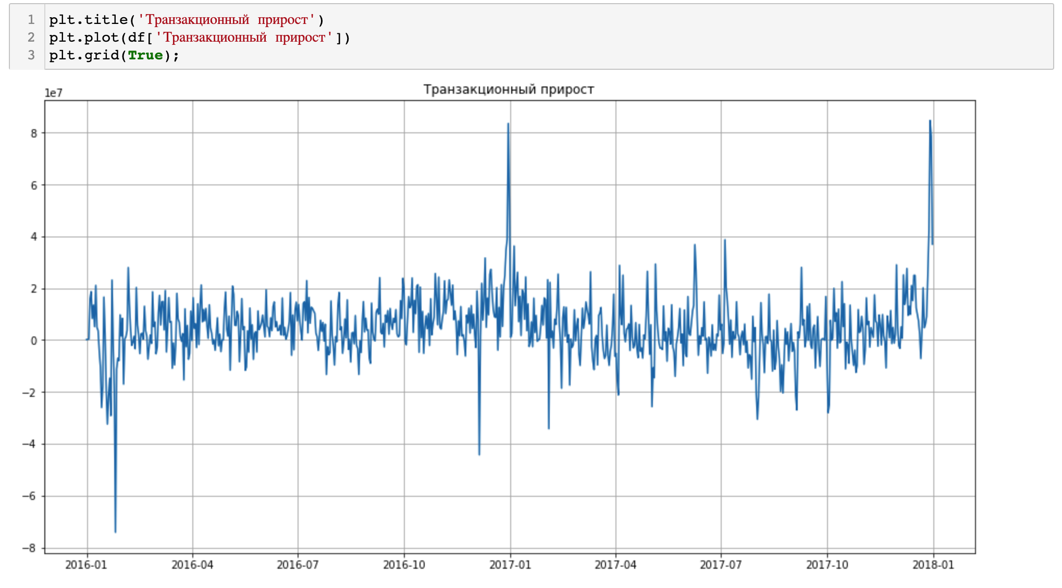

Slide 4
Что такое ARIMA ?
ARIMA (Auto Regressive Integrated Moving Average) - это комбинация двух моделей AR (Auto Regressive) & MA (Moving Average):
Он имеет 3 гиперпараметра:
P – авторегрессивные лаги;
d – порядок дифференцирования;
Q – среднее скользящее, которые соответственно поступают из компонентов AR, I & MA
Часть AR является корреляцией между предыдущими и текущими периодами времени
Для сглаживания шума используется MA-часть
Часть I связывает воедино части AR & MA.
Также существует модель ARMA, но её используют в случае стационарности данных. Здесь же можно понять преимущество ARIMA, т.е. её можно использовать в случае не стационарности данных.

Slide 5
Что такое стационарность?
Перед применением какой-либо статистической модели к временному ряду, ряд должен быть стационарным, что означает, что в разные периоды времени:
а) Оно должно иметь постоянное среднее значение;
б) Он должен иметь постоянную дисперсию или стандартное отклонение;
в) Автоковариантность не должна зависеть от времени.
Тренд и сезонность являются двумя причинами, по которым временные ряды не являются стационарными и, следовательно, должны быть исправлены

Slide 6
Почему временной ряд должен быть стационарным?
Причины необходимости стационарности ряда следующие:
a) Если временной ряд имеет определенное поведение в течение временного интервала, то существует высокая вероятность того, что в течение другого интервала он будет иметь такое же поведение, при условии, что временной ряд является стационарным. Это помогает в более точном прогнозировании.
б) Теории и математические формулы являются более зрелыми и более простыми для применения в качестве стационарных временных рядов.

Slide 7
Проверка стационарности временного ряда
Теперь нам нужно проверить стационарность временного ряда, для его проверки существуют два популярных способа:
а) Скользящая статистика – нужно составить график скользящего среднего или скользящего стандартного отклонения, чтобы увидеть, меняется ли оно со временем. Это визуальная техника;
б) Тест ADCF (Augmented Dickey–Fuller test) - расширенный тест Дики-Фуллера используется для получения различных значений, которые могут помочь в определении стационарности. Нулевая гипотеза говорит, что временной ряд нестационарный. Он включает в себя статистику испытаний и некоторые критические значения для некоторых уровней достоверности

Slide 8
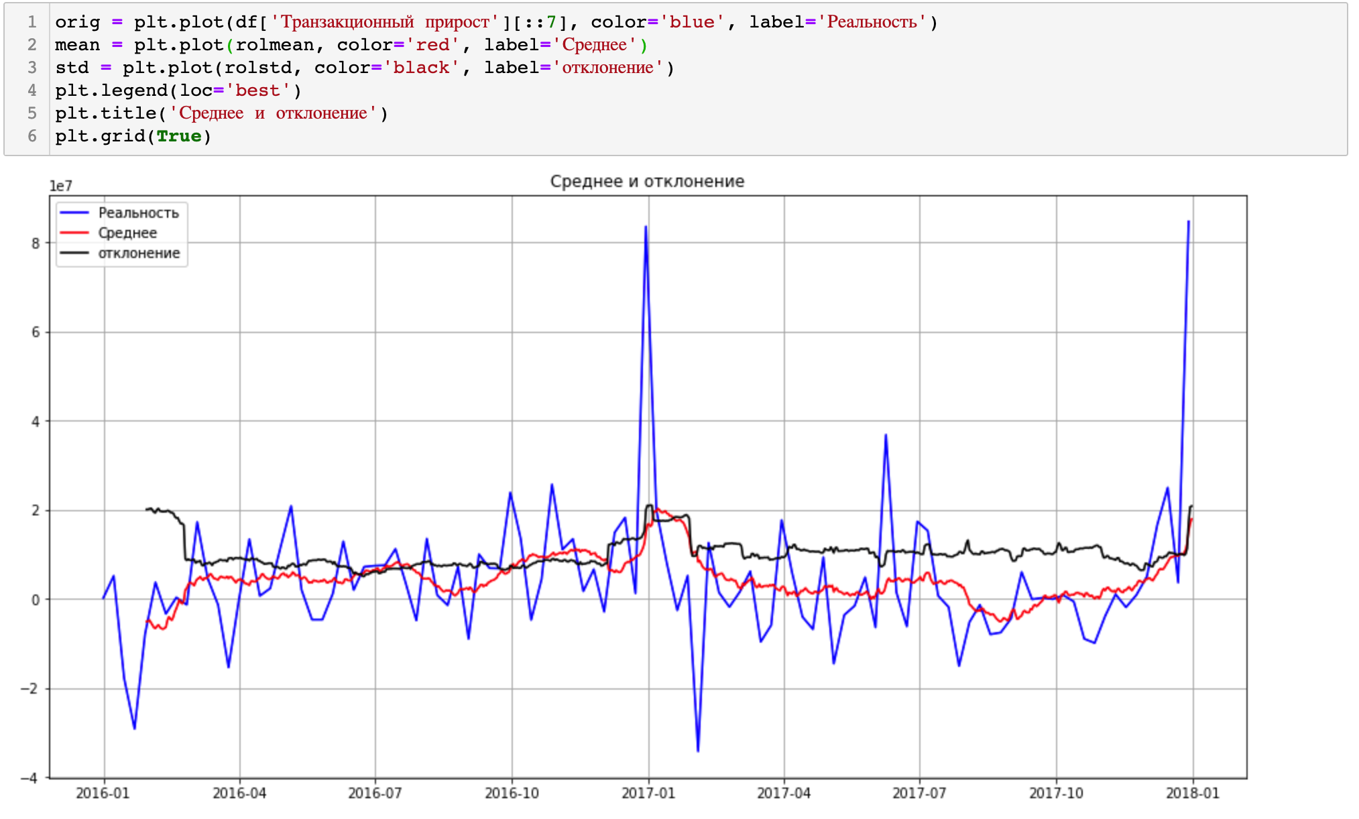
Отклонение хоть и более менее постоянное, но среднее значение похоже, что не стабильно. Для подтверждения проверим с помощью теста ADCF.

Slide 9
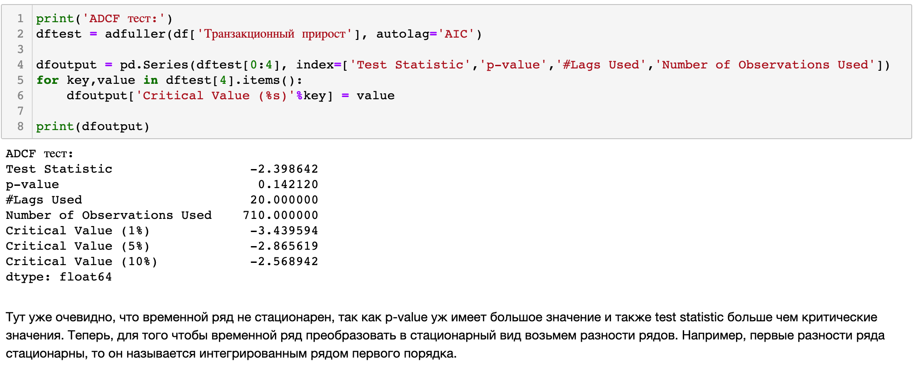

Slide 10
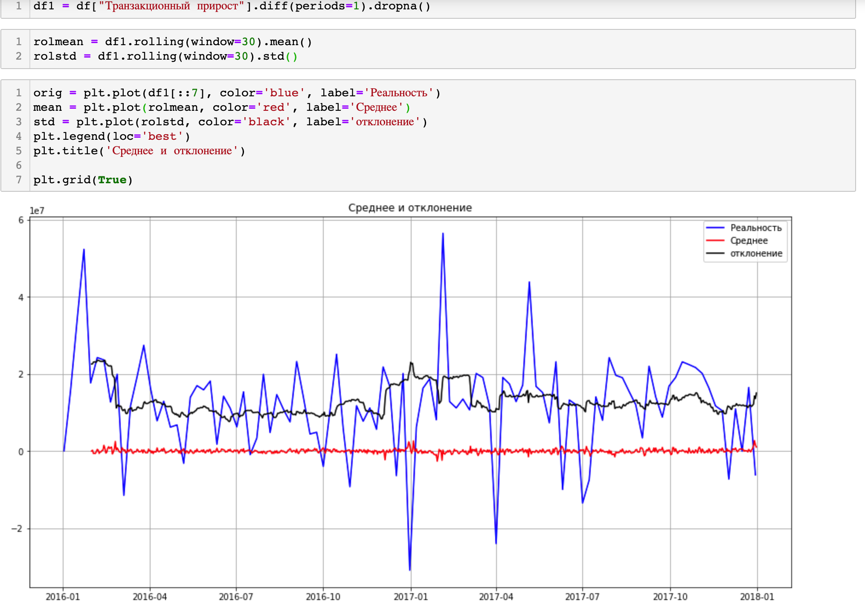

Slide 11
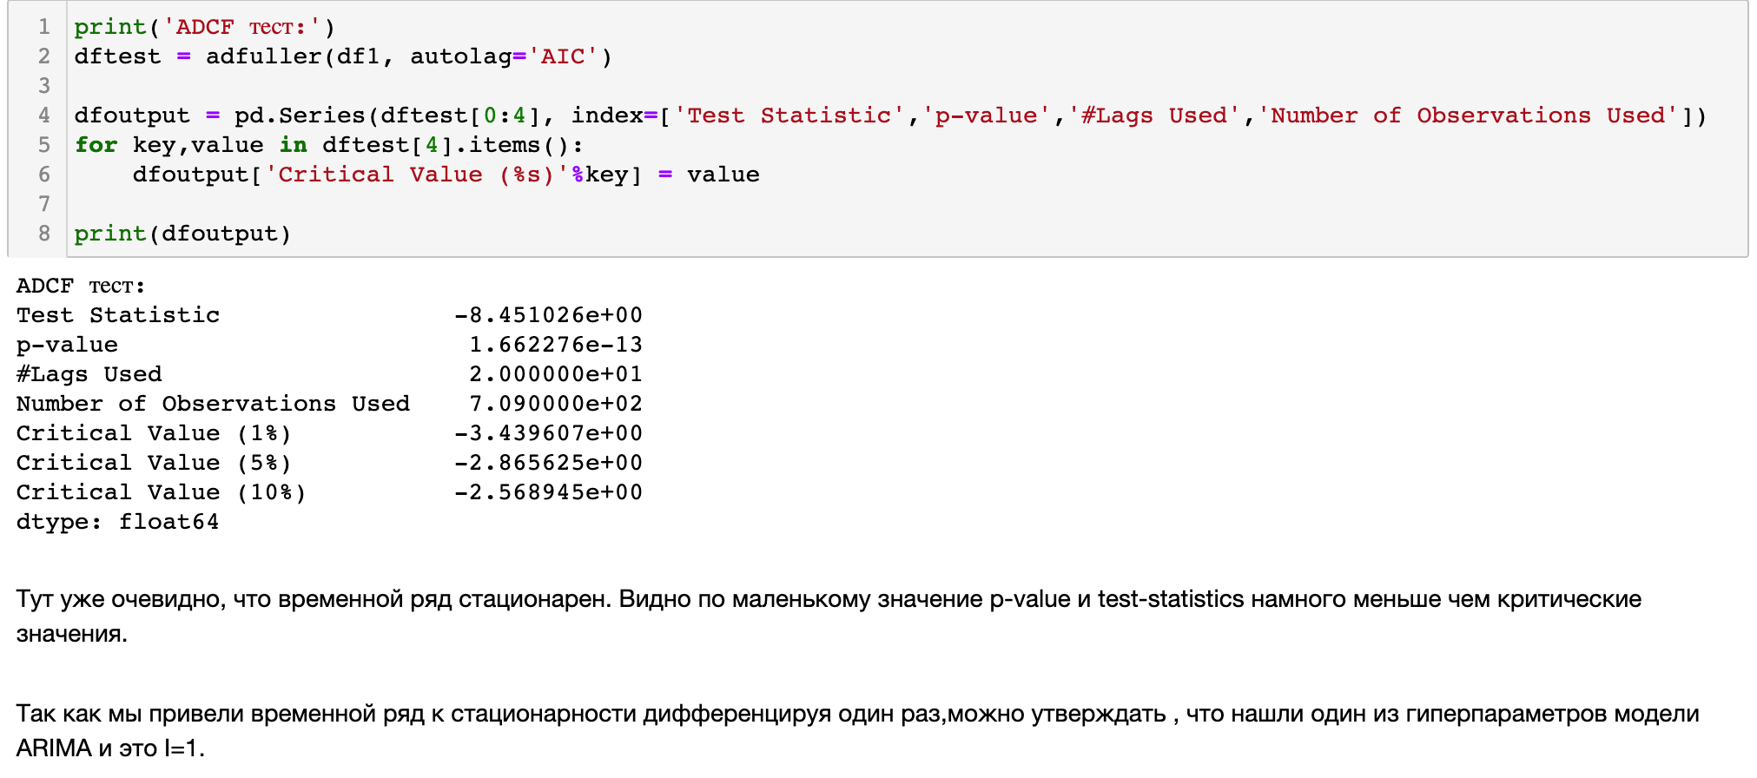

Slide 12
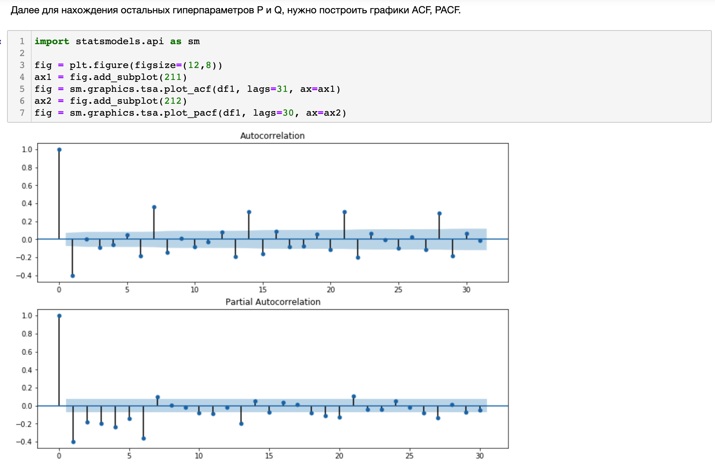
Здесь мы видим, что у ACF и PACF есть повторяющиеся шаблоны: каждые 7 периодов. Это указывает на наличие недельного паттерна. Когда виден обычный шаблон на одном из этих графиков, мы можем подозревать, что значительная сезонность происходит. Тогда мы должны начать рассматривать SARIMA, чтобы взять сезонность в учет.

Slide 13
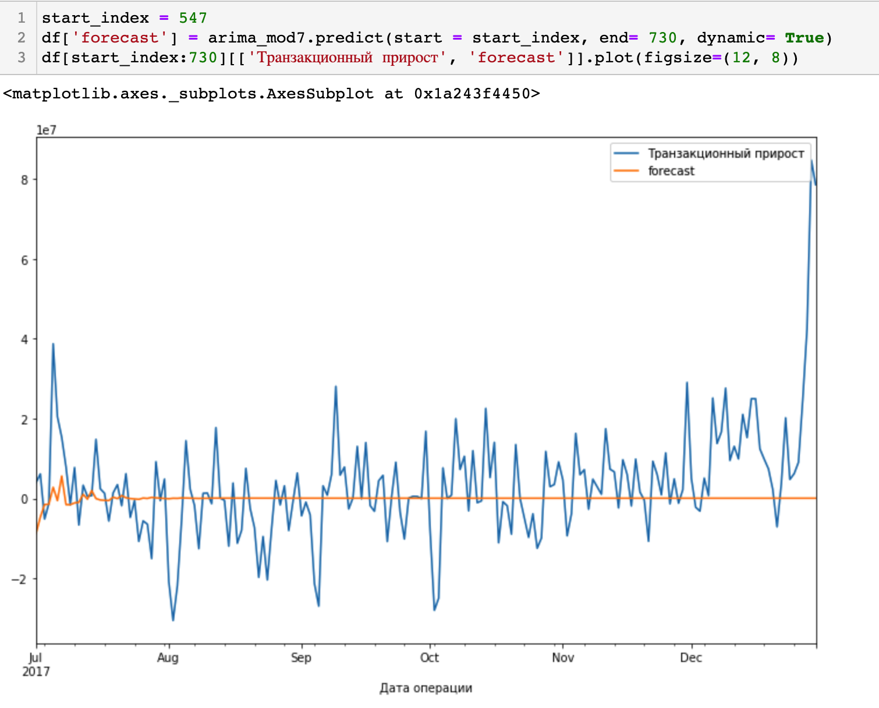
Для начала рассмотрим модель ARIMA, то есть без сезонности, которую мы заметили ранее:
При использовании модели ARIMA получились плохие результаты:

Slide 14
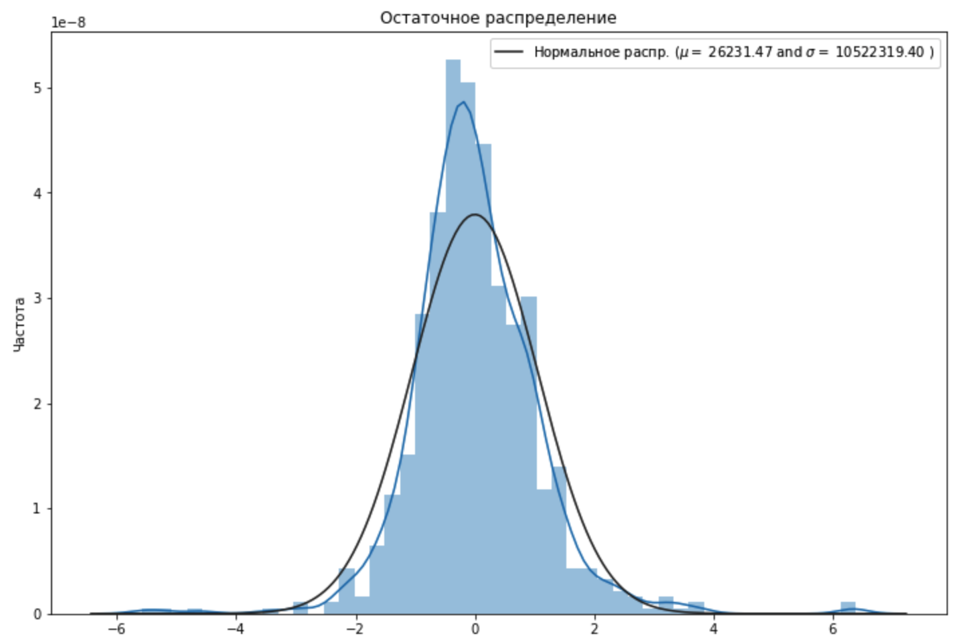
Residual analysis
То, что ARIMA плохо работает мы еще можем увидеть по остаточному анализу (residual analysis)
Тут хоть и наблюдается нормальное распределение. Надо посмотреть графики ACF, PACF:

Slide 15
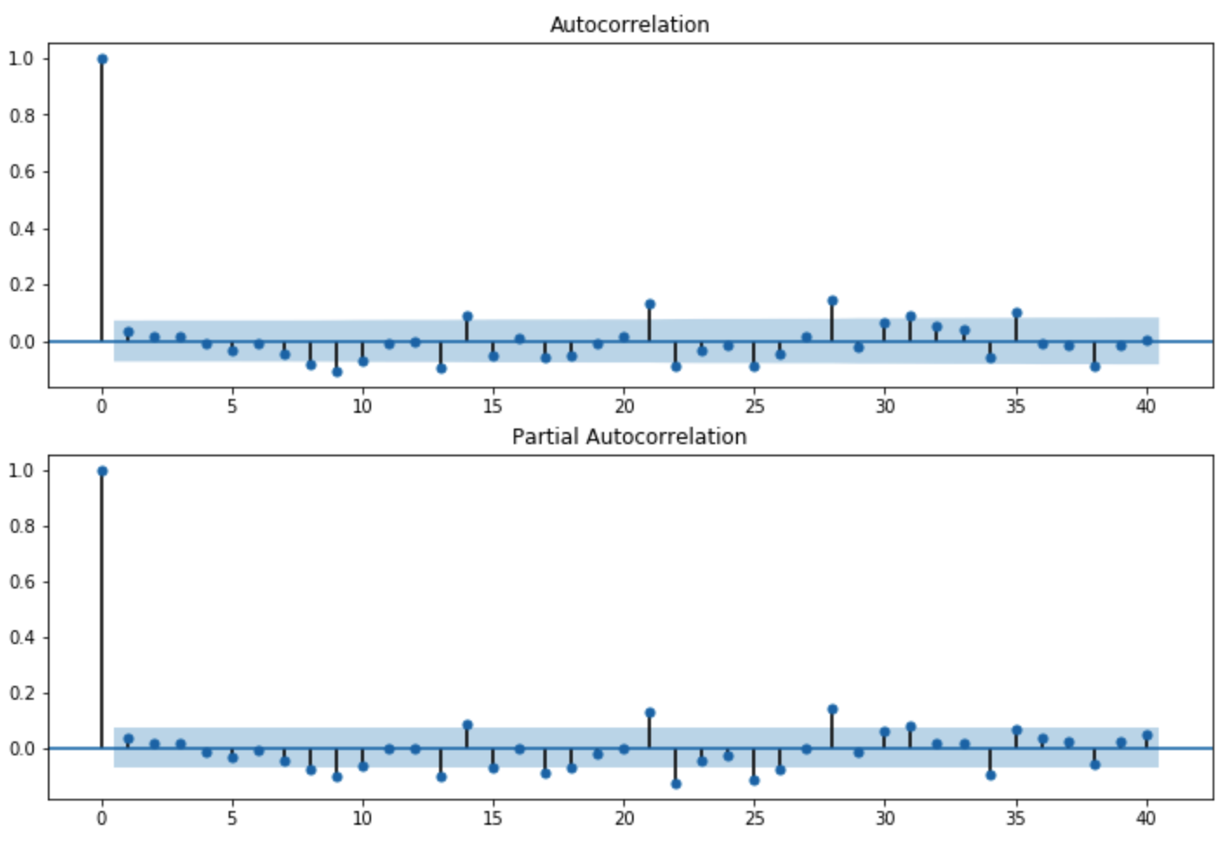
Мы видим, что существует повторяющаяся корреляция как в ACF, так и в PACF. Таким образом, как и говорилось ранее, мы должны иметь дело с сезонностью:

Slide 16
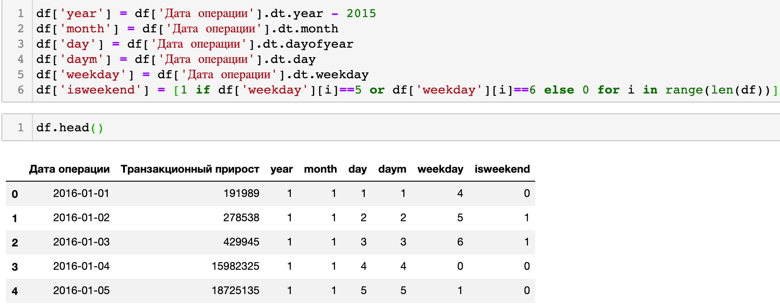
Плавно переходим к модели SARIMA. Извлекаем признаки с даты, такие как день, неделя, месяц, год.

Slide 17
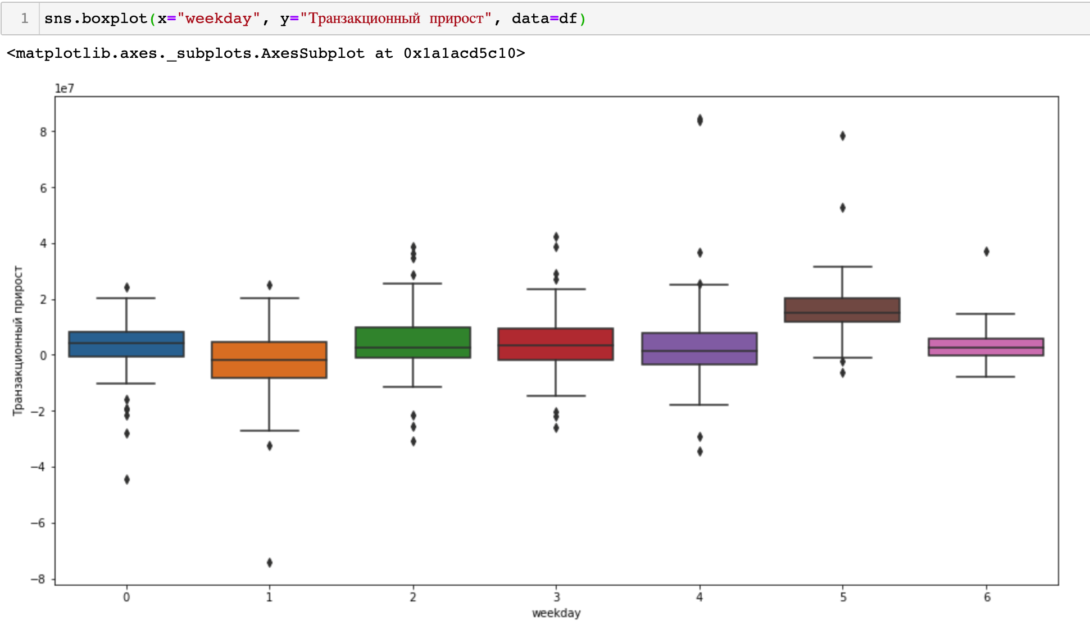
Распределение «Транзакционный прирост» по дням недели.
Следовательно, по графику можно сделать выводы, что от дня недели зависит прирост, а также имеются грубые выбросы. Но я не могу удалить эти выбросы, так как в этом случае потеряется смысл временного ряда (во временном ряде должны быть одинаковые интервалы). Также, в некоторые дни могут быть большие приросты, а в другие наооборот. Но в недельном интервале могут быть нормальные показатели.

Slide 18
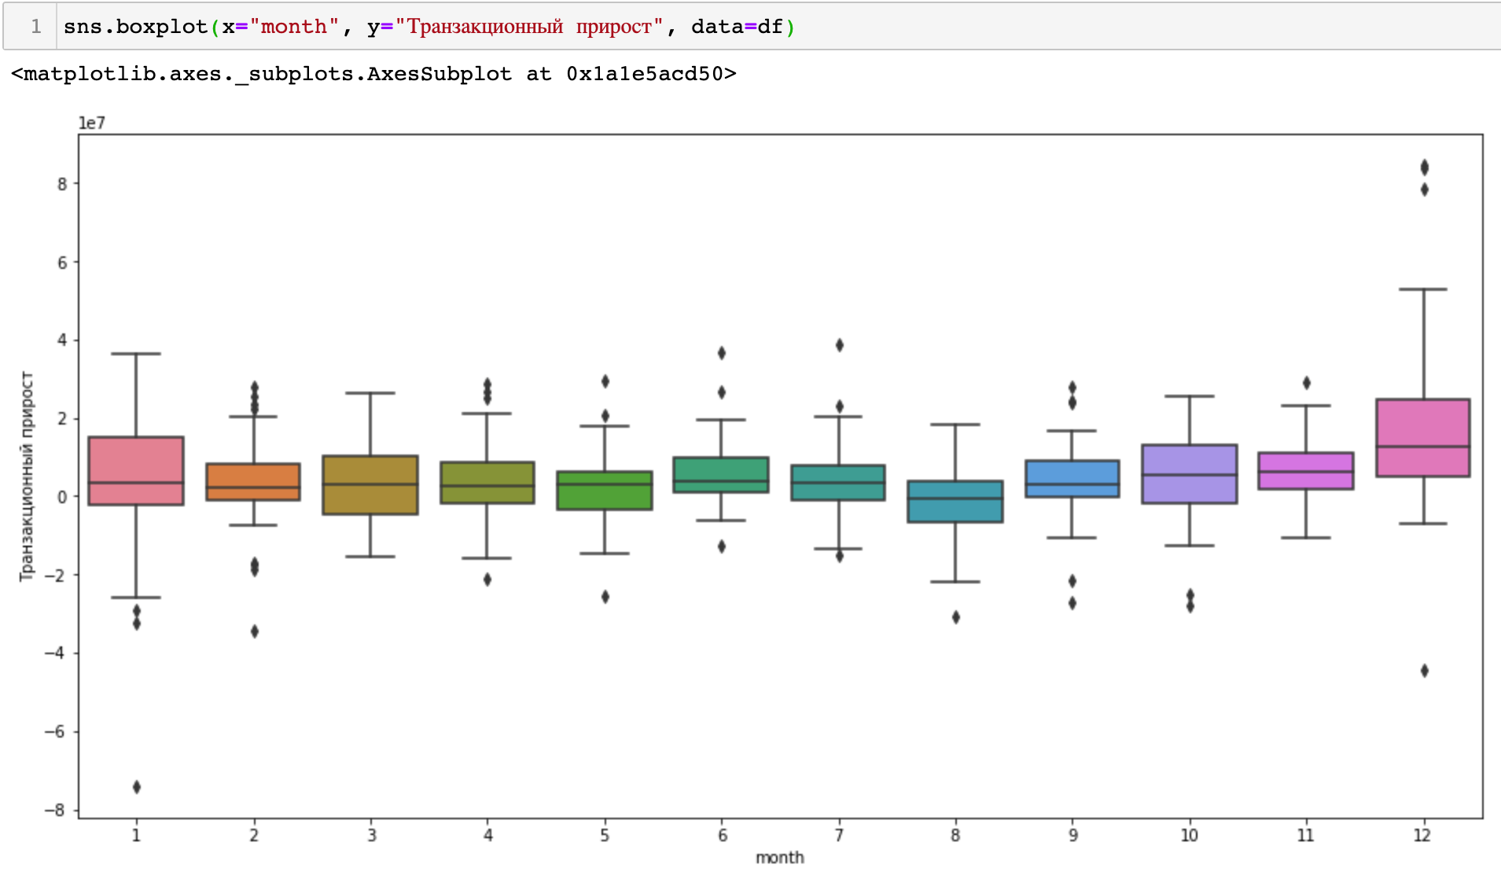
Распределение «Транзакционный прирост» по месяцам.
По месяцам аналогичная ситуация. Также выбросы удалять не стоит, потому что это могут быть не случайные выбросы: например, в декабре бывают большие приросты из-за Нового Года (бонусы по ЗП). В январе, так как все деньги люди потратили на праздники, и в связи с отсутствием денег, происходит снятие с депозита. Также, мы учитываем в Датафрэйме день месяца, потому что в определенные дни люди получают ЗП.

Slide 19
Теперь переходим к обучению модели SARIMA, где добавленная буква S имеет значение Seasonal.
Но тут у меня возникла проблема, что не хватило вычислительных мощностей для реализации(обучения) этой модели. Поэтому могу только привести результаты моделей не учитывающий сезонности AR, MA. Даже эта модель работает достаточно хорошо.
Тут я указал что сезонности AR и MA равны единице, вместо 7.

Slide 20
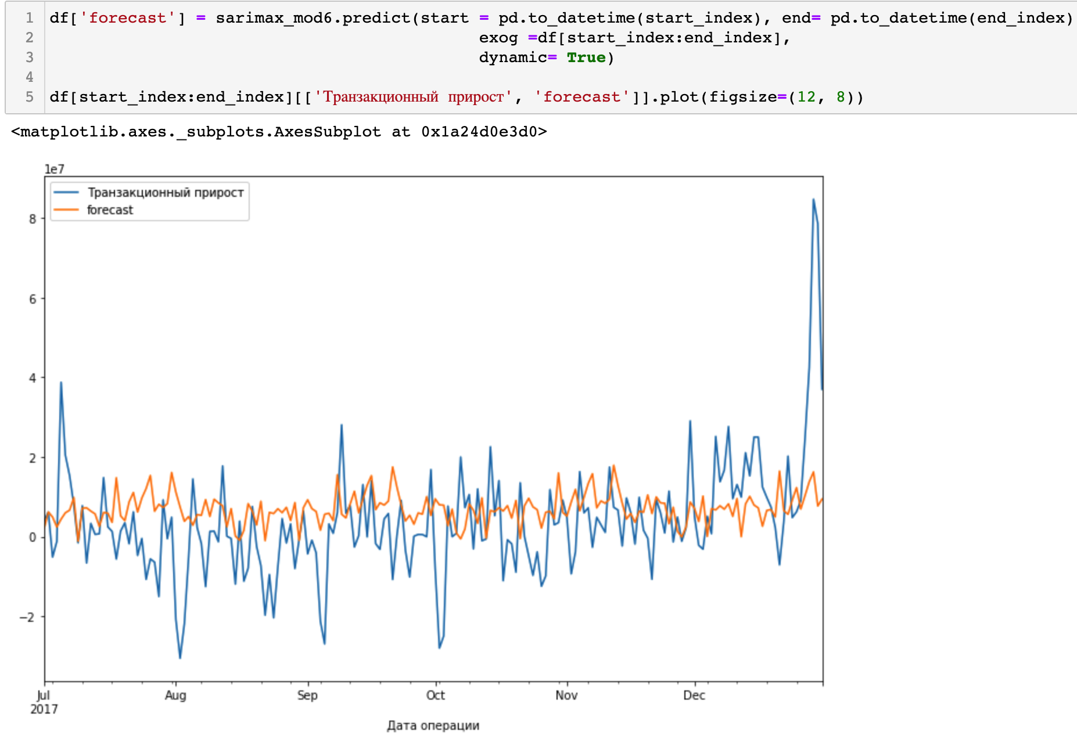
Тут получились вполне неплохие результаты:
Но все же неудовлетворяющие ответы. Я не смогу рассмотреть остаточный анализ, так как не смог вычислить по сезонности AR, MA и тут возникнет аналогичная ситуация как в ARIMA с графиками ACF, PACF. После этого, я пришел к выводу, что стоит попробовать простые модели к примеру xgboost.

Slide 21
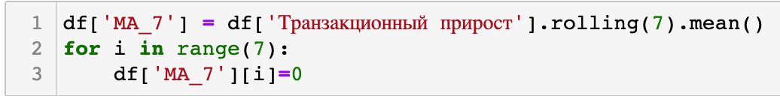
XGBOOST
В модели xgboost, я собираюсь использовать извлеченные признаки из даты, а также AR=7, MA=7. Если учесть эти два признака, то можно получить вполне хорошие результаты.

Slide 22
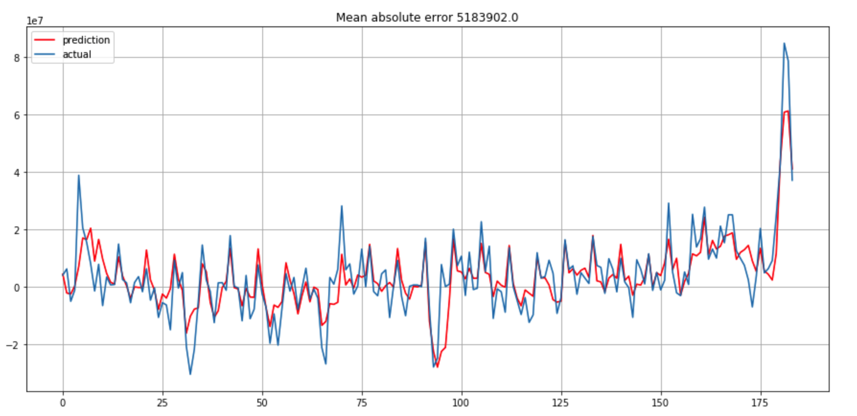
В итоге, получился неплохой результат, с помощью очень простой модели. Я осознаю, что будет другая метрика при оценивании. Далее, остается с этой обученной моделью предиктнуть прирост первого полугодия 2018 года. И сгруппировать результаты по месяцам.

Slide 23
Вывод:
В данном решении были рассмотрены эконометрические модели ARIMA(SARIMA, ARMA) для временных рядов.
Но, в связи с проблемами нехватки вычислительных мощностей, решил использовать xgboost, который показал неплохой результат.

Slide 24
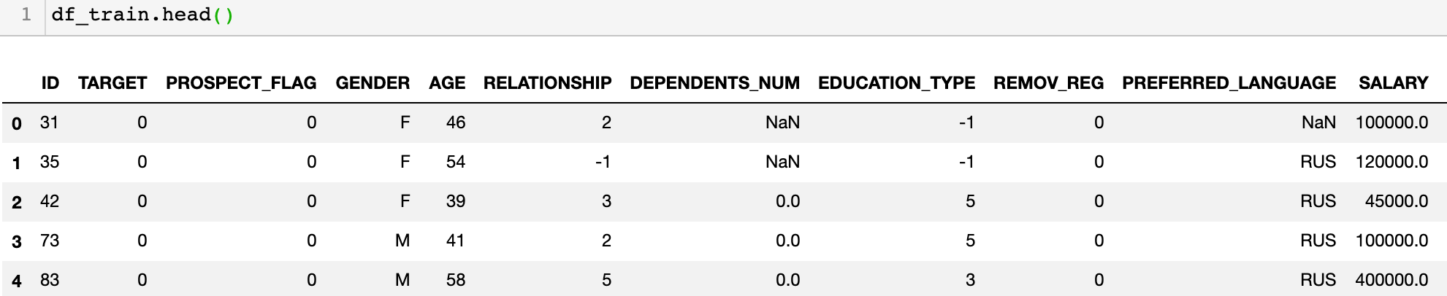
Нахождение вероятности принадлежности к классу 1
В этой задаче, я собираюсь использовать традиционные модели машинного обучения.
Также в этой задаче у нас неизвестно смысловое значение target.
Задача #2

Slide 25
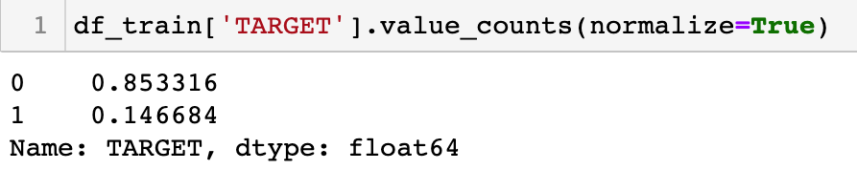
Проблема: Несбалансированная выборка
Сразу же встречаемся с проблемой несбалансированности данных.
Хоть и наша выборка несбалансированная, но ситуация не такая трагичная, ведь minority class имеет около 15%. Так как обычно, ситуация считается плохой, когда majority class больше в 10 раз и более, а в нашей ситуации в 5.8 раз.

Slide 26
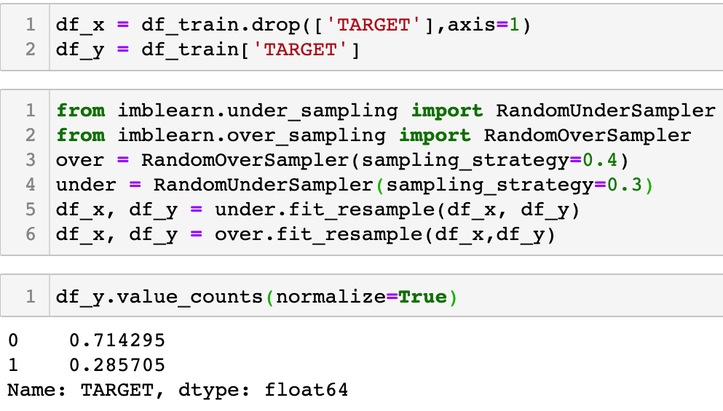
Oversample, Undersample
Воспользуемся классическими способами решения данной проблемы. Для этого воспользуемся двумя самыми простыми способами: RandomOversample, RandomUndersample. Я не использовал тут для Oversample такие алгоритмы как: SMOTE, ASMO, так как не увеличиваю выборку и особых различии не будет.

Slide 27
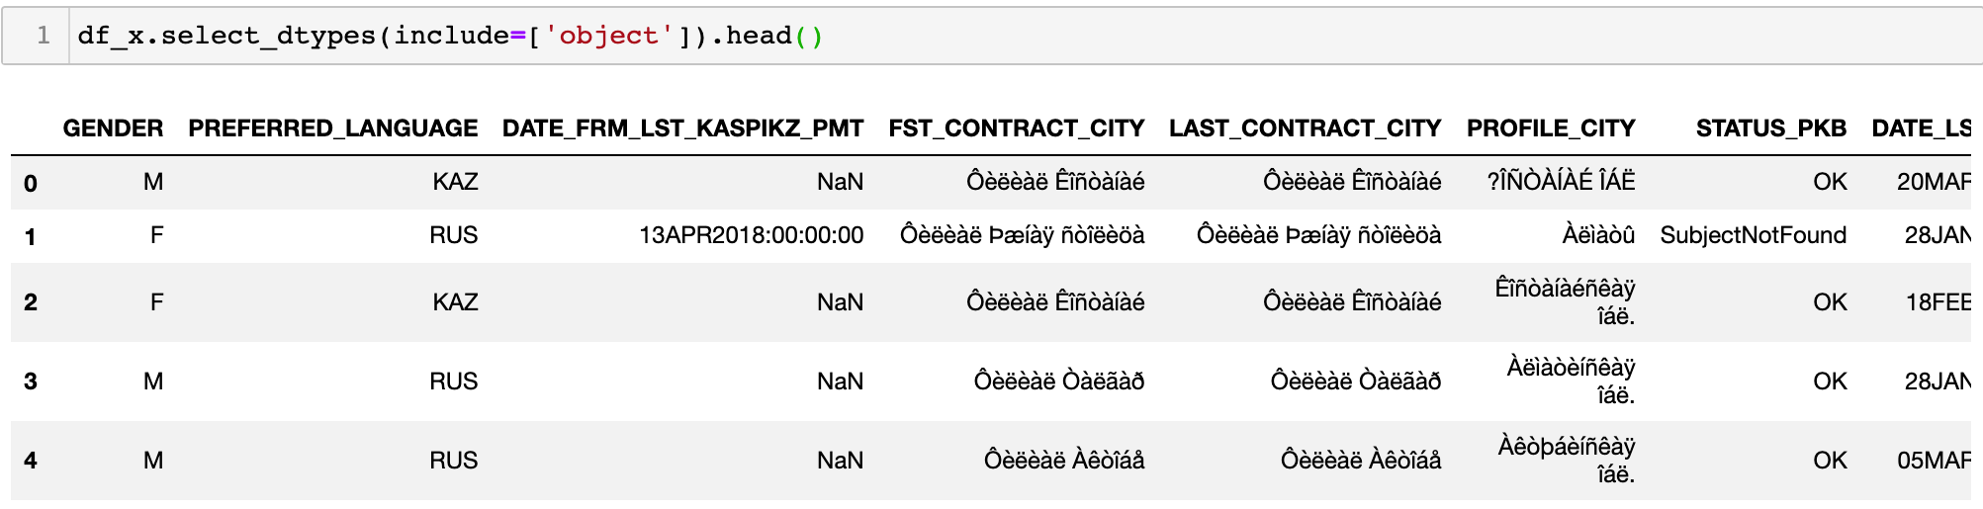
Категориальные признаки
Следующий шаг: это преобразование категориальных признаков в числовые.

Slide 28
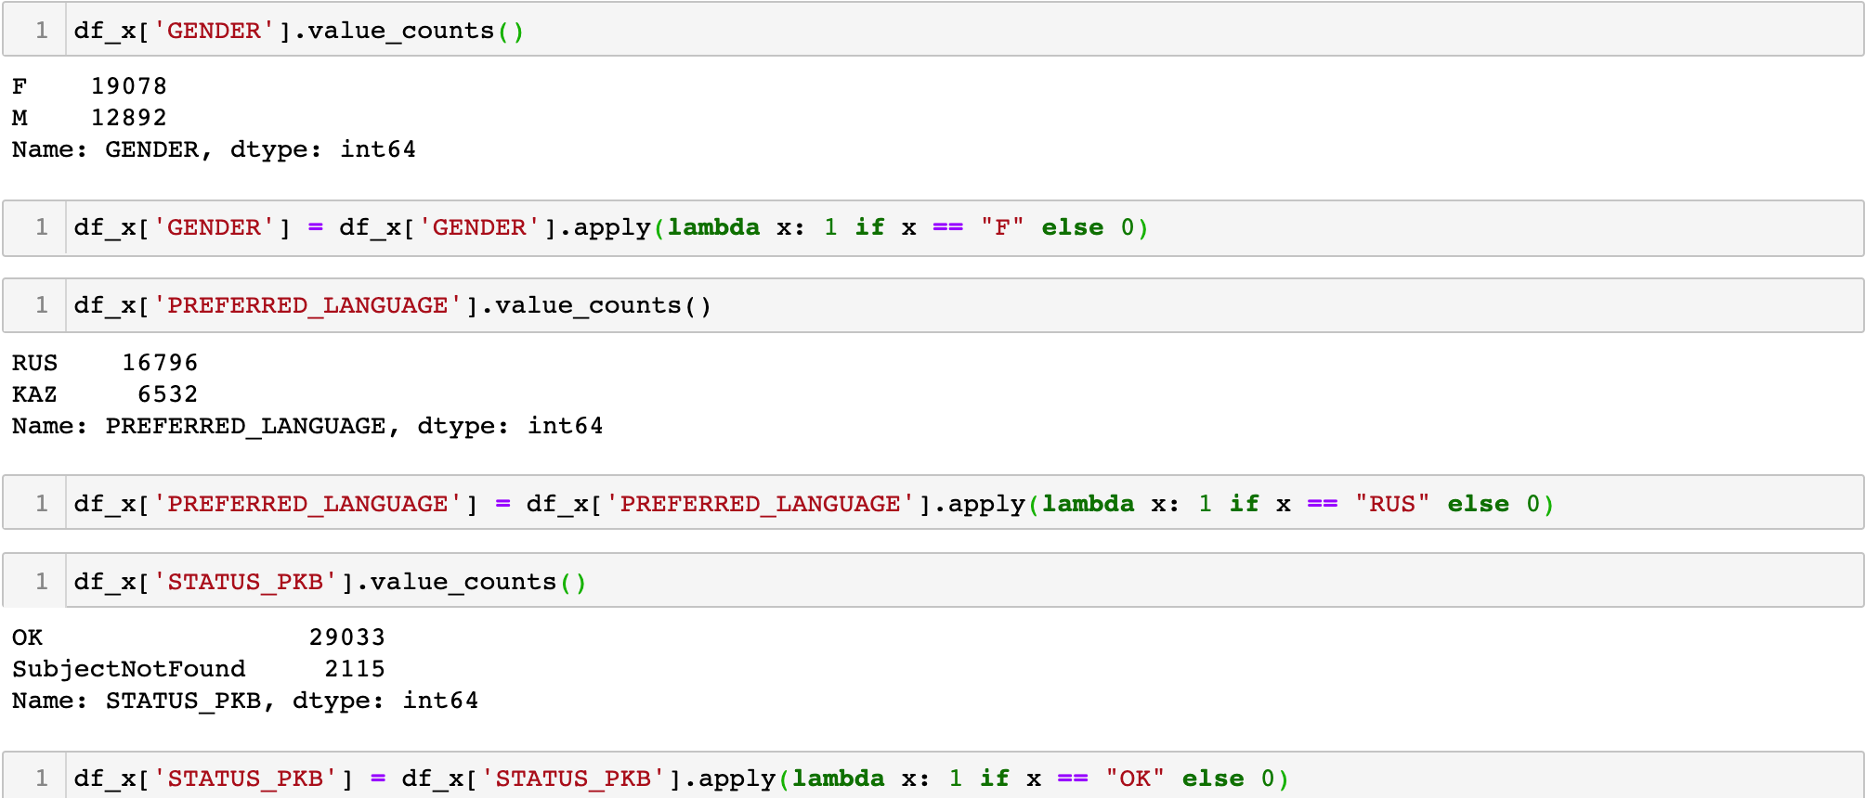
Сперва преобразуем простые категориальные признаки, то есть бинарные. Такие как ”GENDER”, “PREFERRED_LANGUAGE”, ”STATUS_PKB”.

Slide 29
Выбор фичей
Для того, чтобы узнать какие фичи нужно использовать из 223. Я собираюсь заполнить все пропущенные ячейки средним значением каждого признака с помощью SimpleImputer. Далее, построить модель без никаких гиперпараметров. И после этого, посмотреть feature importance, чтобы знать какие признаки имеют больший вес и более важны в этой модели, чтобы работать только с этими моделями. Так как, все 223 признака не нужны и надо оптимизировать скорость тренировки и предсказывания модели.

Slide 30
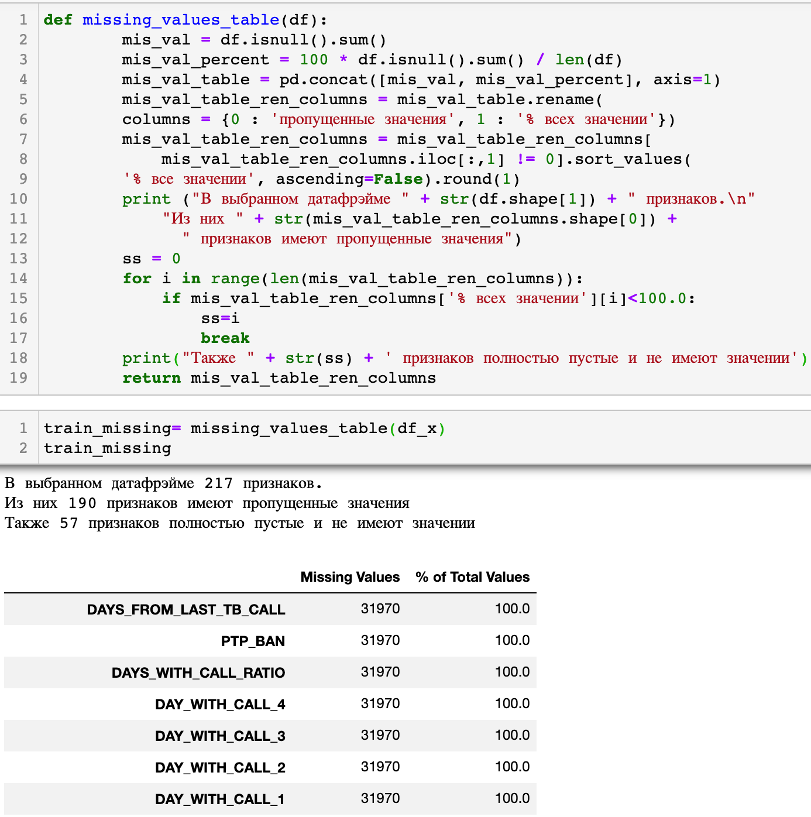
Перед тем как приступить к вышесказанному шагу, возникла еще одна маленькая проблема, что некоторые признаки в принципе не заполнены. Для этого я написал свою функцию и применил её к датафрэйму. И тут видно, что 57 признаков полностью пустые. По моему мнению, если признак пуст более чем на 80%, то уже не имеет смысла с ним работать, хотя бывают спорные моменты, но в общих чертах это так.

Slide 31
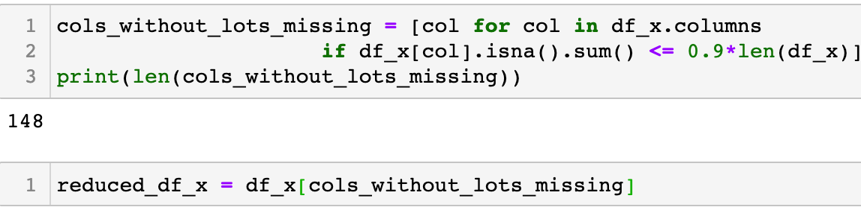
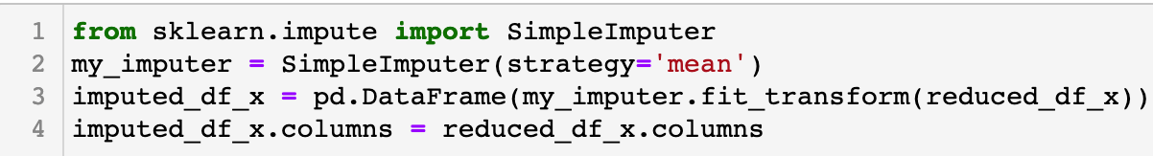
Я решил удалить признаки, которые пусты более чем на 90%:
Заполним пустые значения средним значением по колонке:

Slide 32
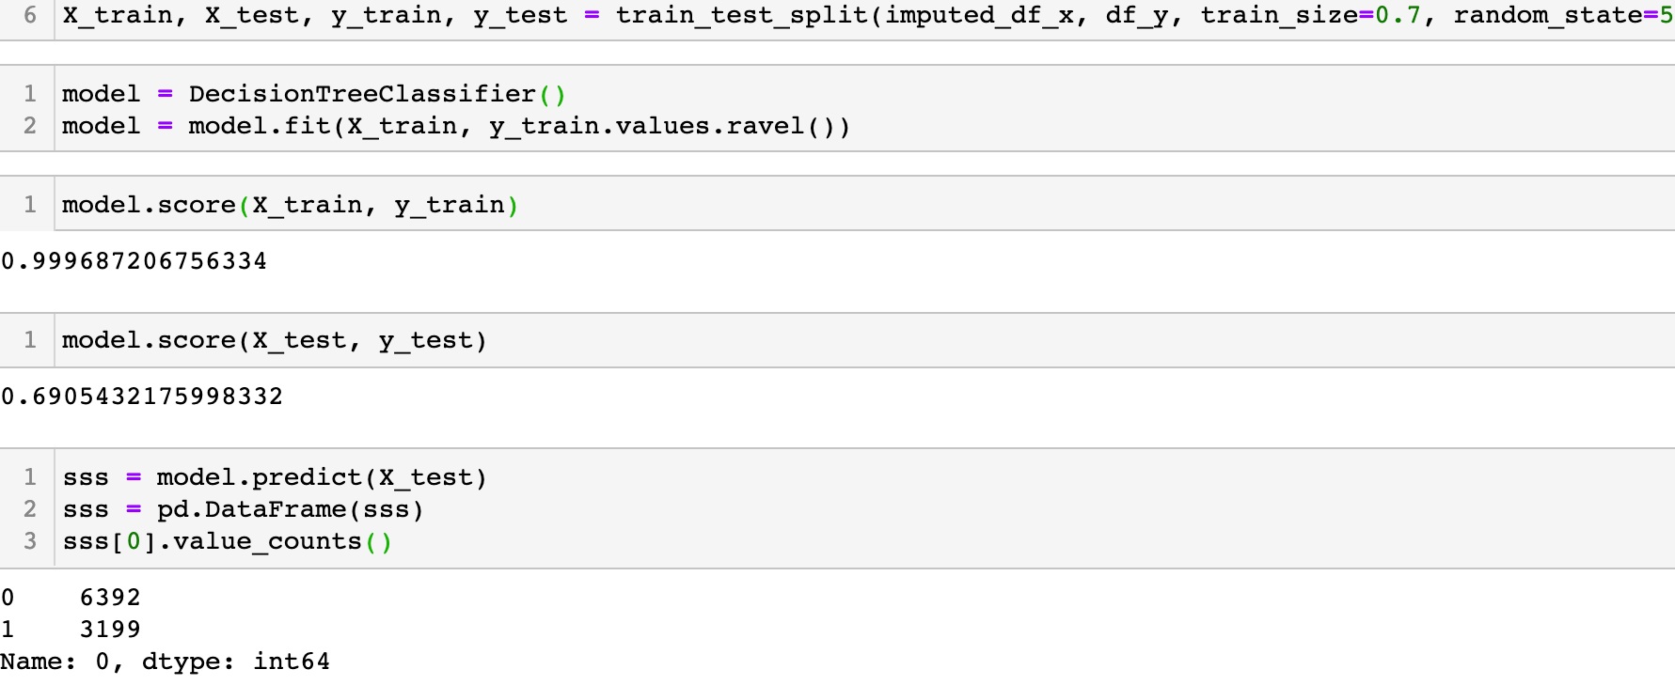
DecisionTree Classifier: модель для нахождения важных признаков
Тут мы построили модель деревьев решении, также видим, что у него точность не имеет хороших результатов. Так как у него точность около 70% и доля majority class также 70%, вполне вероятно может быть, что модель просто присваивает всем класс majority. Тут видно, что в данной модели он не всем присваивает класс 0. Когда я строил первую модель xgboost без Oversample, Undersample (тут это не указано: строил для себя, чтобы убедиться о возможности такой ошибки). У меня точность была равна 85% и он глупо почти все присвоил класс 0.

Slide 33
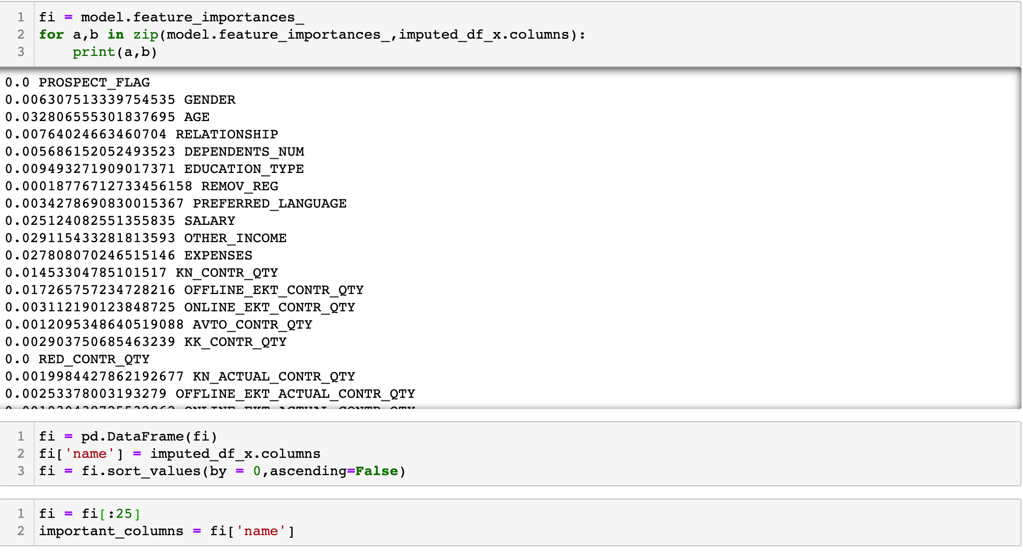
Important features
В данной части кода, я просмотрел вес каждого признака и решил оставить только 25 самых важных признаков, то есть которые имеют наибольший вес. Я выбрал 25, потому что далее другие признаки имеют вес меньше чем 0.01.

Slide 34
Outliers
Теперь уже намного легче работать с 25 признаками. И моим следующим шагом будет: удаление выбросов. Для этого построю боксплоты и по ним найду выбросы.
По сути, если строить Tree Model, то он спокойно работает с выбросами, нежели остальные модели. Но так как в этой задаче надо предсказать не просто класс, а вероятность, то лучше подстраховаться и удалить такие выбросы.

Slide 35
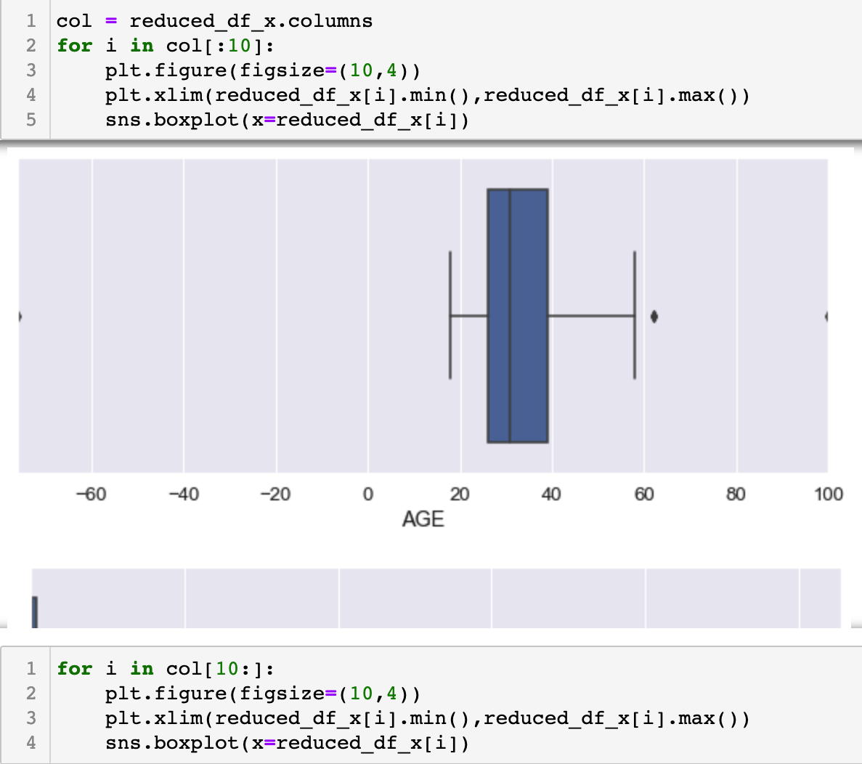
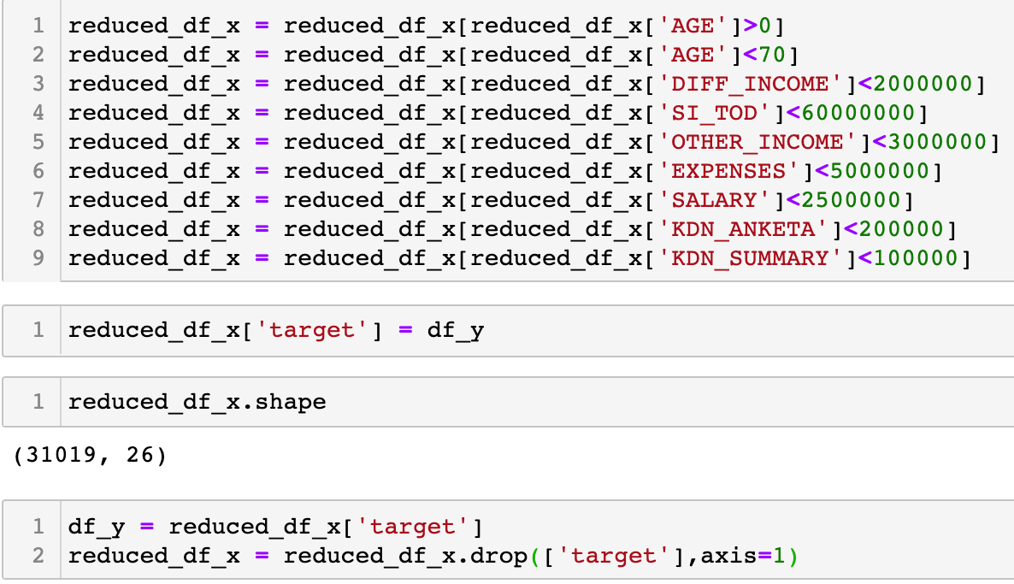
По классике, есть грубые выбросы и такие данные, которые ввели по ошибке.
Самый интерпретируемый пример ошибочных данных: возраст в отрицательном значении. В итоге, удалил приблизительно 800-900 строк выбросов (многовато).

Slide 36
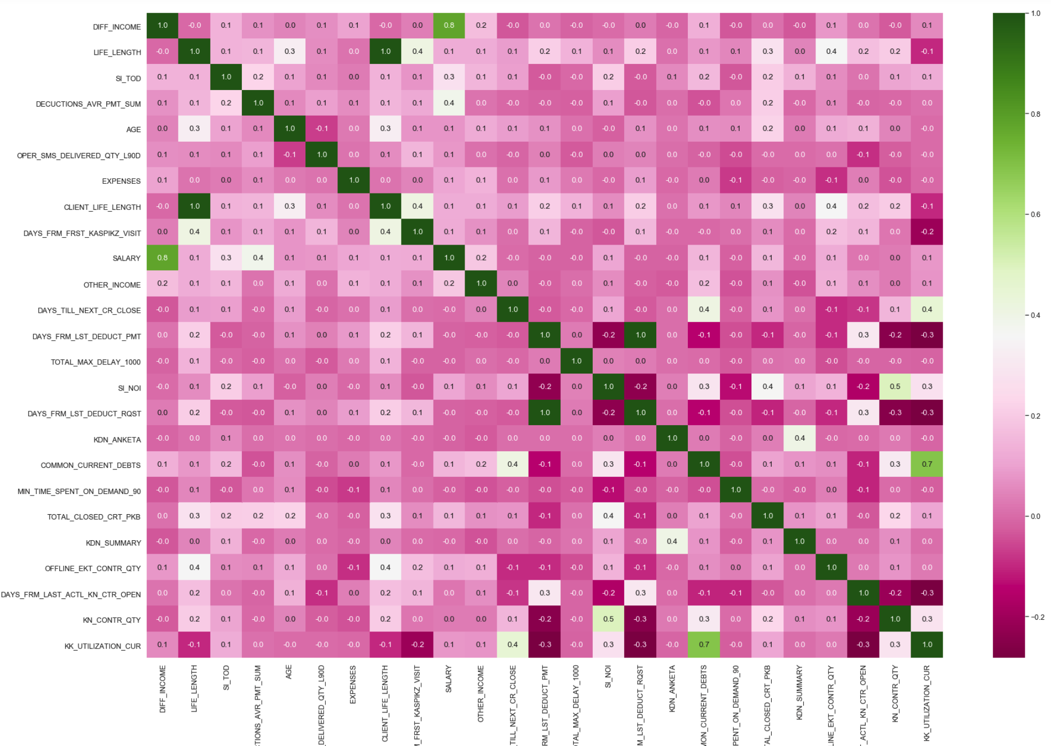
Correlation matrix (HeatMap)
В correlation matrix можем заметить, что некоторые признаки имеют корреляцию равную 1. Значит можно удалить один из них.

Slide 37
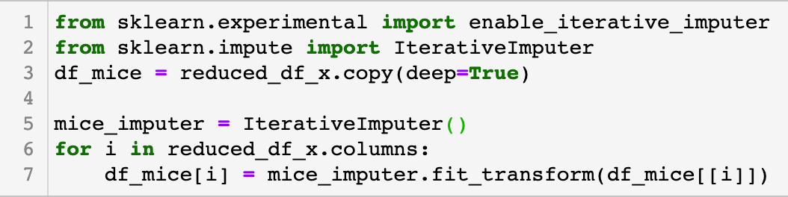
Multivariate imputation by chained equations (MICE)
Уже для предобработки финальных данных, буду использовать стратегию MICE, которая заключается в заполнении пустых значений путем моделирования каждой функции, с отсутствующими значениями в зависимости от других функций, в циклическом порядке. Он выполняет множественные регрессии, по случайной выборке данных, затем берет среднее из множественных значений регрессии и использует это значение для расчета отсутствующего значения.

Slide 38
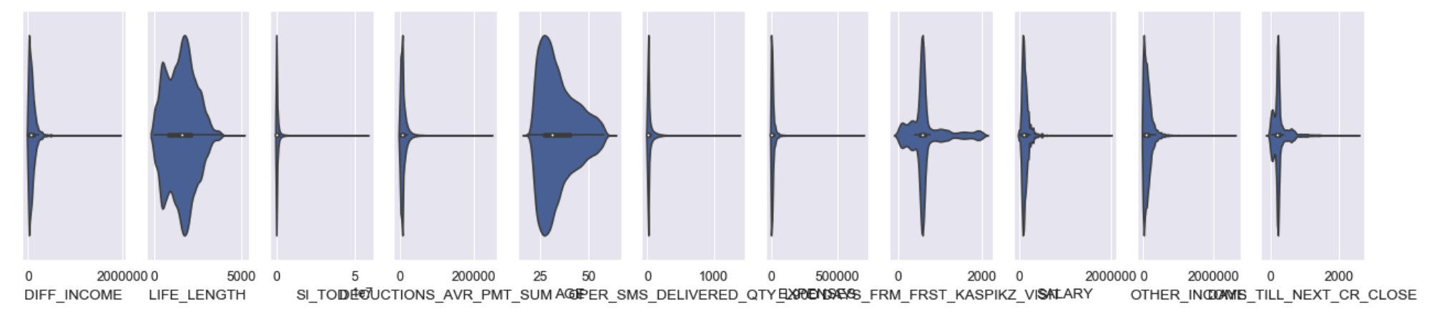
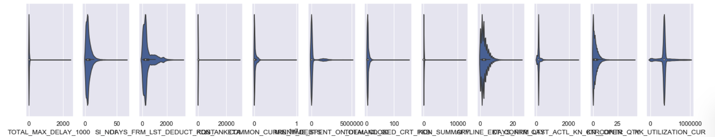
EDA
Рассмотрел catplot по target и категориальным признакам, но нету никаких зависимостей.
Рассмотрел каждый признак на нормальность распределения, построив violinplot, distplot. Почти все признаки распределены нормально.
Не рассмотрел pairplot из за большого количества признаков.

Slide 39
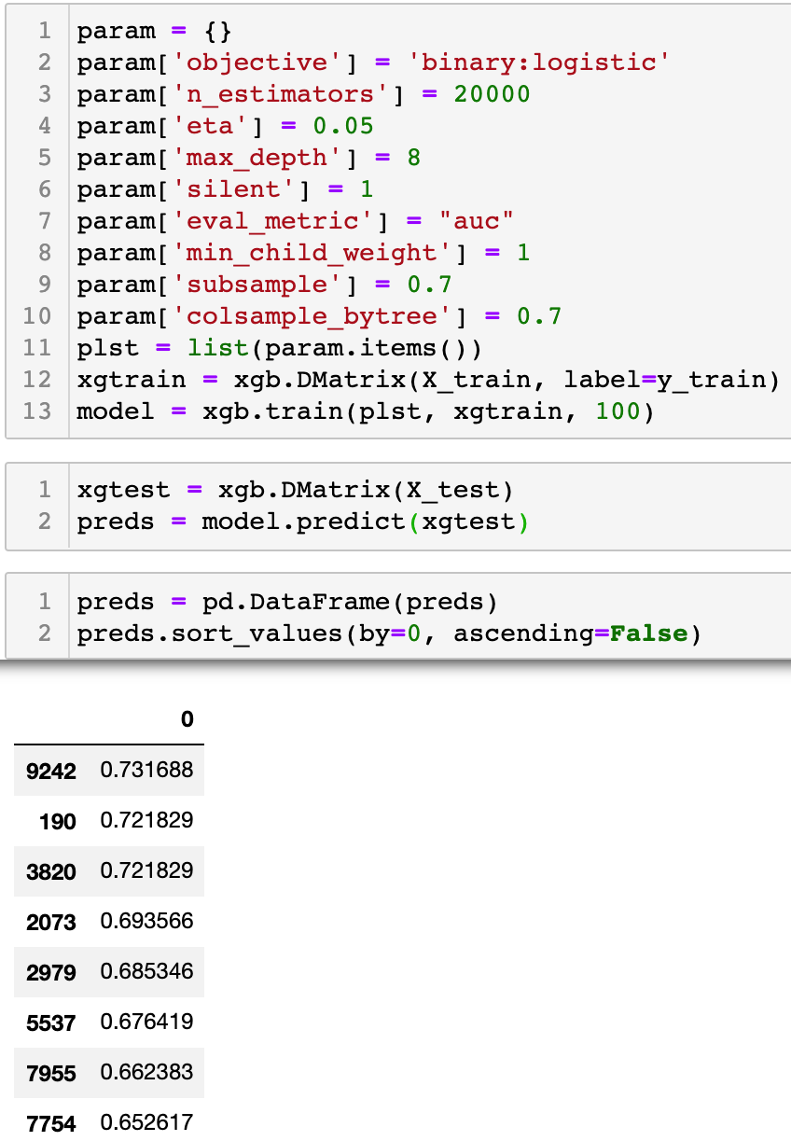
XGBOOST
Для предсказания вероятности принадлежности к классу 1, я собираюсь использовать мною полюбленный xgboost. Он, в принципе, работает хорошо. Теперь только остается использовать эту модель к данным validate.

Slide 40
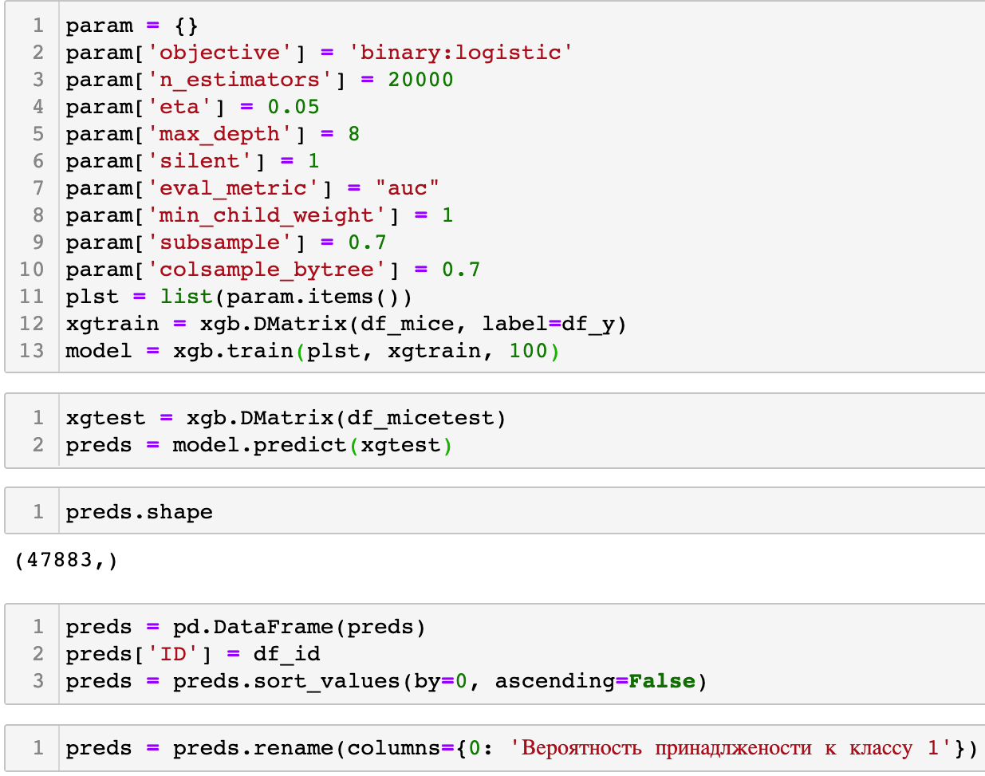
Предикт по построенной модели

Slide 41
Вывод :
Для предобработки, в первую очередь нашел важнейшие признаки. Для этого удалил признаки, где больше 90% значении являлись пустыми. После преобразовал категориальные признаки в числовые.
Далее смоделировал простую модель деревья решении. Вывел признаки которые имели наибольшие веса в этой модели.
Удалил выбросы. Построил HeatMap, где также выявил сильно коррелированные признаки и удалил их.
Заполнил пустые значения с помощью стратегии MICE.
Рассмотрел violinplot(distplot), catplot.
В итоге построил модель с помощью xgboost.

